Slide 1
Day 14
決策樹 (迴歸器)
[全民瘋AI系列]
第12屆 iT邦幫忙 鐵人賽

Slide 2
學習目標

Slide 3
Part 1
決策樹 (迴歸器)
觀念講解
第12屆 iT邦幫忙 鐵人賽

Slide 4
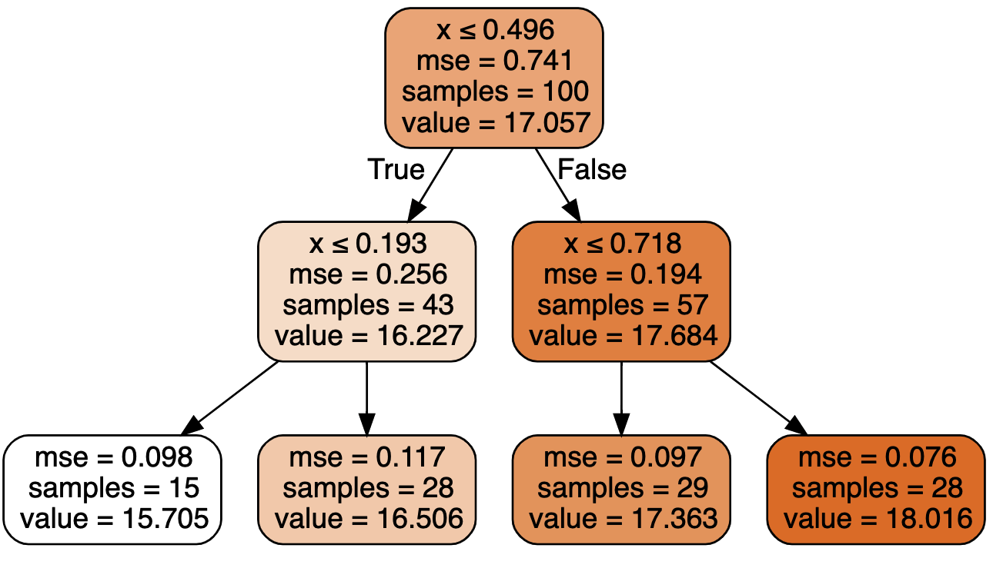
Decision Tree Regression
當數據集的輸出爲連續性數值時，該樹算法就是一個迴歸樹。透過樹的展開，並用葉節點的均值作爲預測值。
 | 1 | 2 | 3 | 4 | 5 | 6
x | 0.67 | 0.27 | 0.73 | 0.96 | 0.24 | 0.57
y | 15.5 | 16.5 | 17.8 | 18.4 | 16.1 | 17.3
. . .
y
max_depth = 2
x
0.193
0.496
0.718
Notes:
決策樹回歸方法與分類有點類似差別僅在於評估分枝好壞的方式不同。當數據集的輸出爲連續性數值時，該樹算法就是一個迴歸樹。透過樹的展開，並用葉節點的均值作爲預測值。
從根節點開始，對樣本的某一特徵進行測試。經過評估後，將樣本分配到其子結點。此時每一個子節點對應著該特徵的一個值。依照這樣方式進行，直至到達葉結點。此時誤差(loss)為0。
回歸樹的過程很多間看這篇文章 https://zhuanlan.zhihu.com/p/82054400

Slide 5
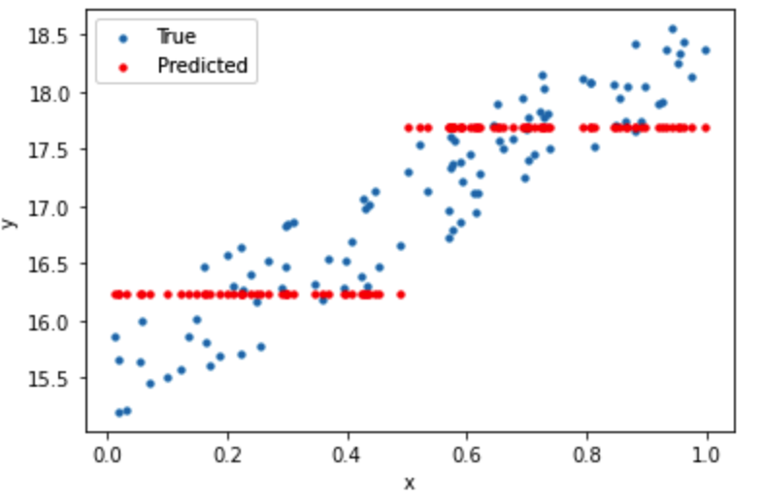
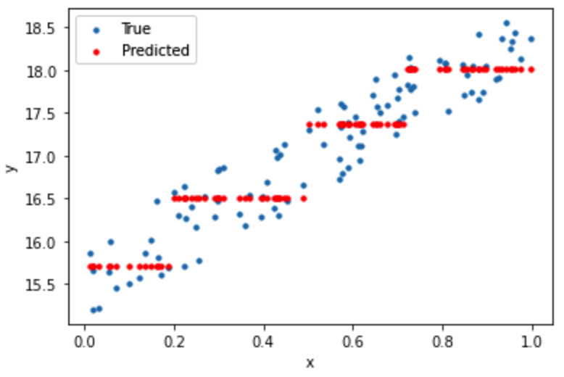
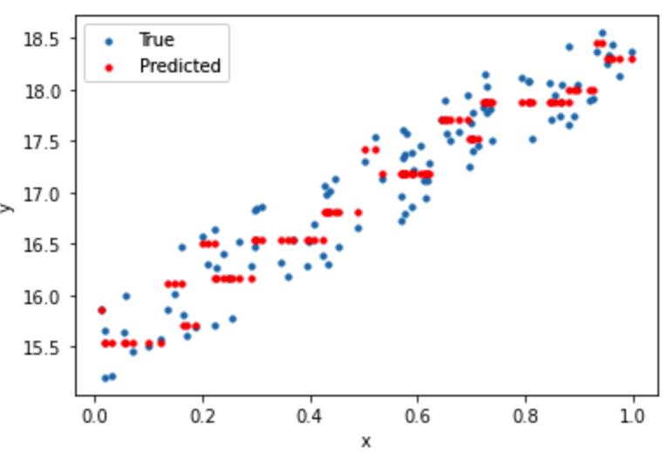
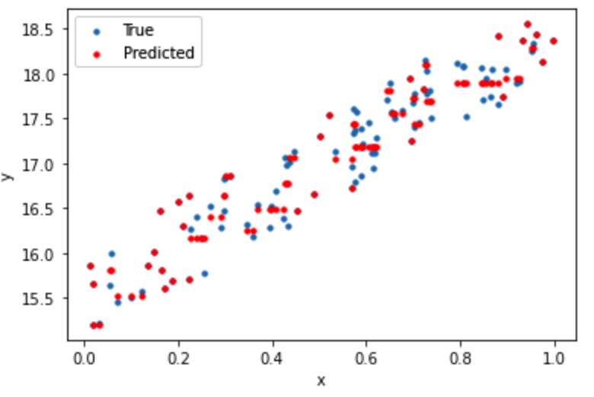

Slide 6
決策樹以貪婪法則來決定每一層要問什麼問題
尋找最有利的特徵可以快速的做分類
濕度
天氣
正常舉行
取消舉行
Notes:
決策樹是以一個貪婪法則來決定每一層要問什麼問題，目標是分類過後每一群能夠很明顯的知道是屬於哪一種類別。

Slide 7
決策樹的混亂評估指標
我們需要客觀的標準來決定決策樹的分支
Information gain (資訊獲利)
Gain ratio (吉尼獲利)
Gini index (吉尼係數) = Gini Impurity (吉尼不純度)
Notes:
決策樹演算法可以使用不同的方式來評估分枝的好壞(亂度)，例如像是Information gain、Gain ratio、Gini index。
從訓練資料找出規則，讓每一個決策能夠使訊息增益最大化，叫好比我們評估今天比賽是否舉行，天氣因子可能站比較大的因素，而Co2的濃度高低可能站的因子程度較低。
吉尼的數值越大代表序列中的資料亂，第二個指標為資訊獲利(熵)。其數值越小代越好，表示分類分得越乾淨。
都是在衡量一個序列中的混亂程度，越高越混亂
數值皆為 0 ~ 1 之間。0 代表序列都是同樣的值
Scikit-learn 預設使用 Gini

Slide 8
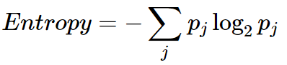
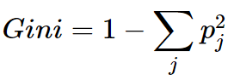
評估分割資訊量
透過從訓練資料找出規則，讓每一個決策能夠使訊息增益最大化。
資訊獲利 (Information Gain)
Gini不純度 (Gini Impurity)
Notes:
Information Gain 透過從訓練資料找出規則，讓每一個決策能夠使訊息增益最大化。因此經由決策樹分割後的資訊量要越小越好。
常見的資訊量評估方法有兩種：資訊獲利 (Information Gain)以及 Gini不純度(Gini Impurity). Gini Index, also known as Gini impurity,

Slide 9
決策樹演算法流程
選出分類能力最好的屬性做為樹的內部節點
將內部節點的所有不同資料產生出對應的分支
1. 使用屬性計算與之相關的樣本熵值
2. 選取其中熵值最小的屬性(資訊獲利最大)
3. 生成包含該屬性的節點
4. 遞迴直到終止
Notes:
選出分類能力最好的屬性做為樹的內部節點
將內部節點的所有不同資料產生出對應的分支
1. 使用屬性計算與之相關的樣本熵值
2. 選取其中熵值最小的屬性(資訊獲利最大)
3. 生成包含該屬性的節點
4. 遞迴直到終止

Slide 10

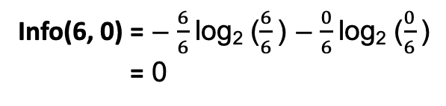
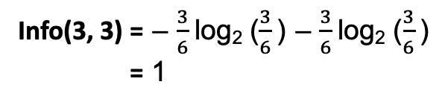
熵 (Entropy)
Entropy = −∑ p_{j} log₂ p_{j}
Information Gain = -p * log₂ p – q * log₂q
Info(6, 0) = − $\frac{6}{6}$log₂ ($\frac{6}{6}$ ) − $\frac{0}{6}$log₂ ($\frac{0}{6}$ )
= 0
p：是的機率 q：否的機率
當所有的資料都是相同一致，它們的Entropy就是0
如果資料各有一半不同，那麼Entropy就是１
Info(3, 3) = − $\frac{3}{6}$log₂ ($\frac{3}{6}$ ) − $\frac{3}{6}$log₂ ($\frac{3}{6}$ )
= 1
Notes:
熵 (Entropy) 是計算 Information Gain 的一種方法。

Slide 11
Gini不純度 (Gini Impurity)
Gini = 1−∑ p_{j} ²
Gini Impurity = 1 − (p²+q²)
Info(6, 0) = 1− (1²+ 0²)
= 0
p：是的機率 q：否的機率
數字越大，代表序列中的資料越混亂
Info(3, 3) = = 1− (0.5²+ 0.5²)
= 0.5
Notes:
Gini不純度是另一種亂度的衡量方式。數字越大代表序列中的資料越混亂。

Slide 12
決策樹模型的優缺點
優點
缺點
簡單且高度可解釋性
低計算時間複雜度
每個決策階段都相當的明確清楚
幾乎沒有要調整的超參數
模型容易過度擬合
當標籤類別種類多時樹會很複雜
Notes:
建立決策樹的過程就是不斷的尋找特徵進行決策，透過這些決策盡量的使這些資料被分為同一個類別。且試著讓混亂程度越小越好。數越深不一定越好，他可能會造成過度學習的問題。透過訓練完後的模型我們能夠查看決策樹長怎樣，相對的可解釋性就變高。此外與其它的ML模型比較起來，決策樹執行速度是它的一大優勢。因為是樹狀概念因此在進行機器學習的時候每個決策階段都相當的明確清楚，不是0就是1。
可視覺化複雜的決策樹模型

Slide 13
Part 2
決策樹 (迴歸器)
程式實作
第12屆 iT邦幫忙 鐵人賽

Slide 14
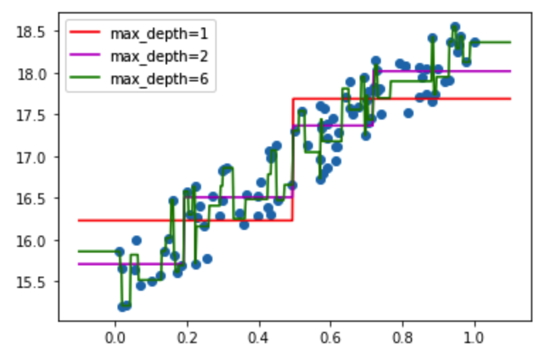
四種不同SVM分類器
Notes:
LinearSVC的基礎估計量爲liblinear，這實際上會懲罰截距。 SVC使用libsvm估計值沒有。 liblinear估計器針對線性（特殊）情況進行了優化，因此在大量數據上收斂速度快於libsvm。這就是爲什麼LinearSVC花費更少的時間解決問題的原因。
藉由圖形化的邊界，來了解使用不同的 Kernel 及不同參數的意義。
C 超參數過小，模型容錯空間過大
kernel:核函數的類型，一般常用的有'rbf'，'linear'，'poly'

Slide 15
Reference
https://mropengate.blogspot.com/2015/06/ai-ch13-2-decision-tree.html
https://medium.com/jameslearningnote/資料分析-機器學習-第3-5講-決策樹-decision-tree-以及隨機森林-random-forest-介紹-7079b0ddfbda
https://ithelp.ithome.com.tw/articles/10204450

Slide 16
Thanks
PRESENTED BY 10程式中
第12屆 iT邦幫忙 鐵人賽

